Slide 1
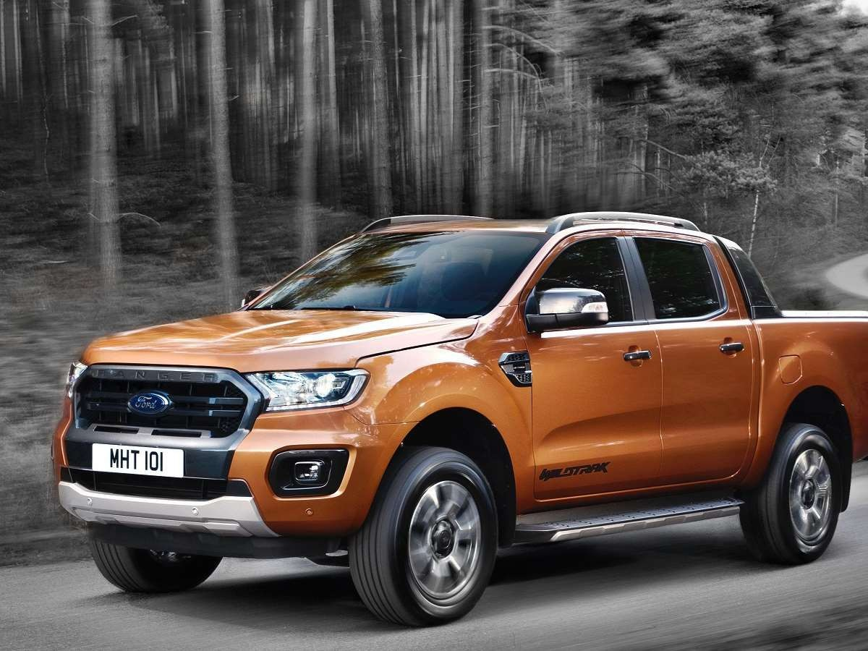



Ford
Ranger

Slide 2







VNEDOROGNIK.UA - офіційний
та ексклюзивний представник в Україні:
Кунги та аксесуари для пікапів
Лебідки, такелаж та аксесуари
Ролети
від данського виробника
Аксесуари, амортизатори газліфт
для безпеки та практичності
Британська передова оптика

Slide 3

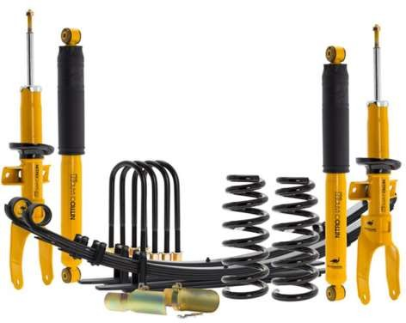
Якісна австралійська посилена підвіска від
перевіреного часом виробника OLD MAN EMU.

Slide 4

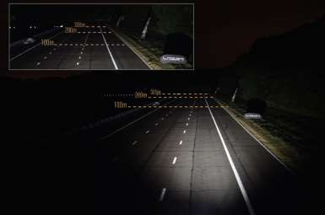
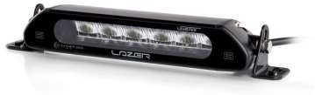
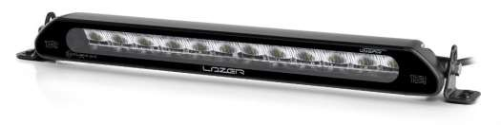
Широкий асортимент оптики
для Ford Ranger
У світильниках використовуються світлодіоди високої потужності та провідні у своєму класі системи відбивачів, розроблені для максимізації світловіддачі в променях ближнього, гібридного та дальнього світла.
LAZER Linear

Slide 5

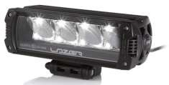
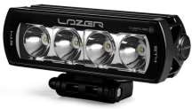

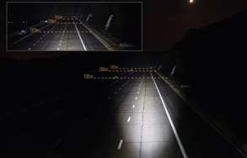
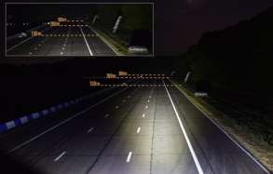
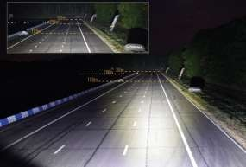
LAZER Triple-R RANGE
LAZER ST EVOLUTION
LAZER T EVOLUTION

Slide 6

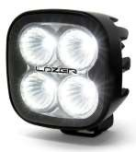
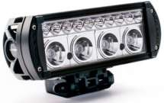
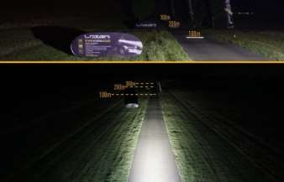
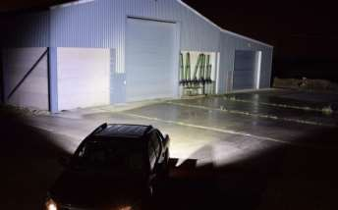
LAZER RS RANGE
LAZER UTILITY SERIES

Slide 7

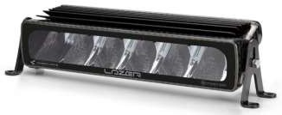
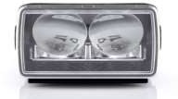
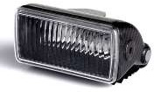
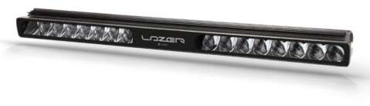
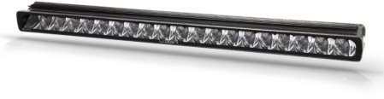
CARBON-6
CARBON-2
CARBON-20
CARBON-20

Slide 8
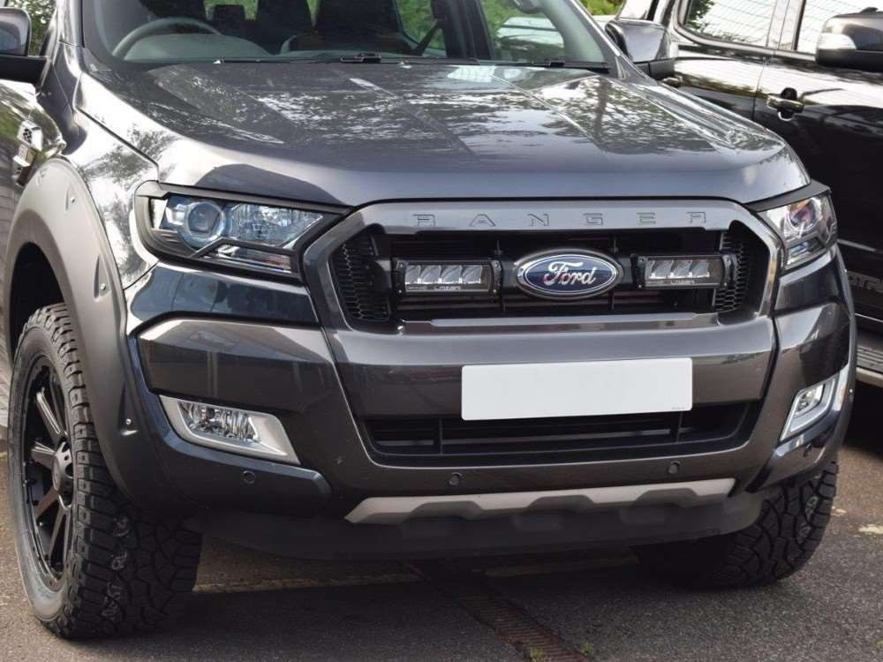











КОМПЛЕКТ ДОДАТКОВОГО LED ОСВІТЛЕННЯ НА РЕШІТКУ РАДІАТОРА
НА FORD RANGER (2016+)

Slide 9


Slide 10

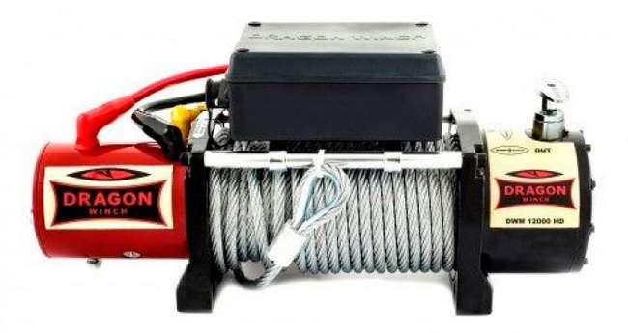
Лебідка автомобільна електрична
Dragon Winch DWM 12000 HD
Перевага: невелика вага у порівнянні з аналогами при стабільно високому тяговому зусиллі.
Швидкість змотування троса
перебуває на тому ж рівні, що й у більш іменитих марок.
При цьому, DWM 12000 HD є однією з найбільш компактних моделей. Оптимальне співвідношення "Ціна-якість"
Чому не бути готовим до будь-яких сюрпризів, які нам готує подорож?
Будь-яке бездоріжжя не буде для вас перешкодою.

Slide 11

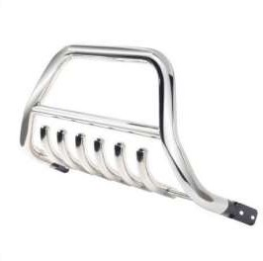
Кенгурятник для Ford Ranger
Can Otomotiv
Особливості:
решітка з 2 перемичками;
діаметр труби – 60мм;
встановлюється у штатні місця.

Slide 12

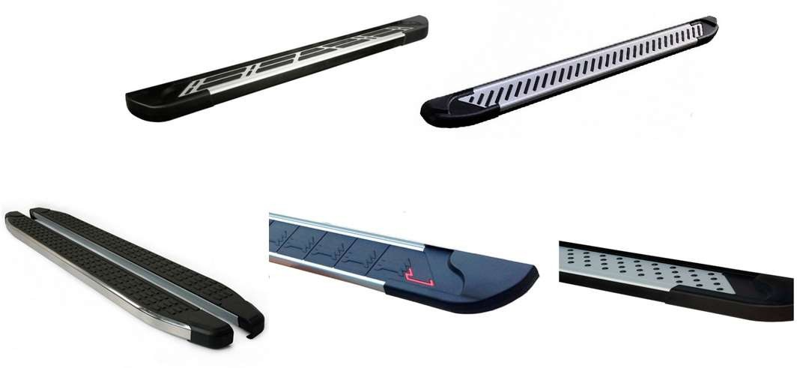
Найбільший вибір порогів та можливість індивідуального підбору, що значно доповнить зовнішній вигляд автомобіля та підсилить його практичність в експлуатації.

Slide 13
Експедиційний багажник ARB на дах вашого пікапа
буде незамінним помічником.
Забезпечує надійне кріплення багажу та вантажу, масою до 150 кг.

Slide 14

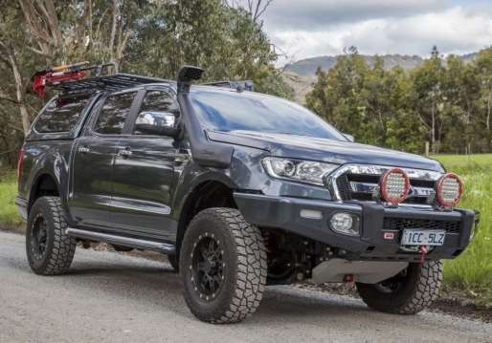
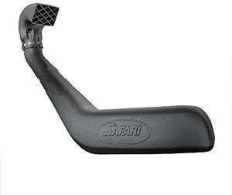
Можливість укомплектувати шноркелем.

Slide 15

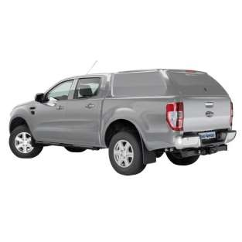
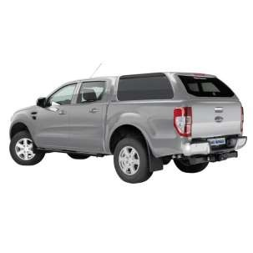
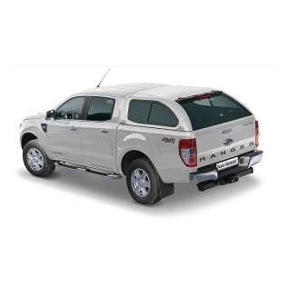
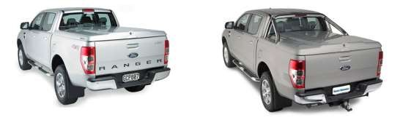
Кунг, кришка або ролет збільшать
функціональні можливості кузова пікапа.
Road Ranger RH04 Standard
Road Ranger RH04 Special
Road Ranger RH01
Sun Cab Special
Sportcover
Sportcover з дугами

Slide 16

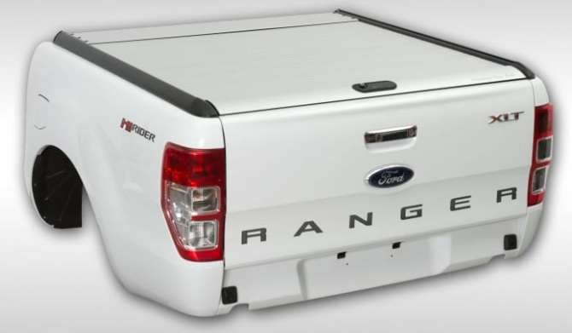
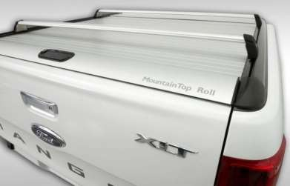
Ролет Mountain Top на Ford Ranger

Slide 17

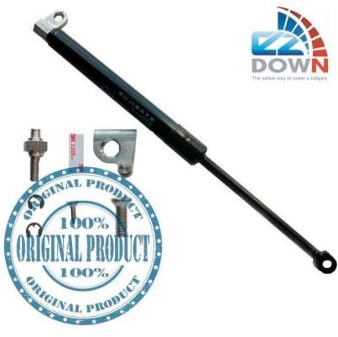
Амортизатор задньої кришки EZ Down.
Необхідний механізм з точки зору безпеки.

Slide 18

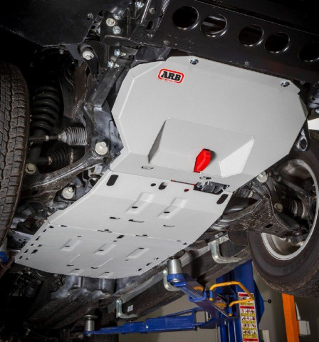
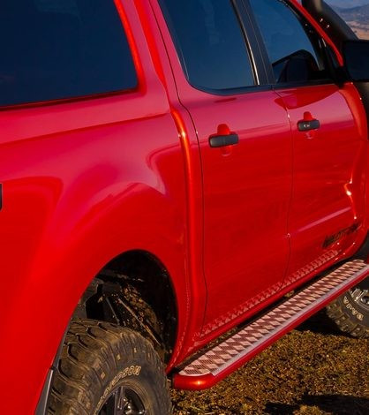
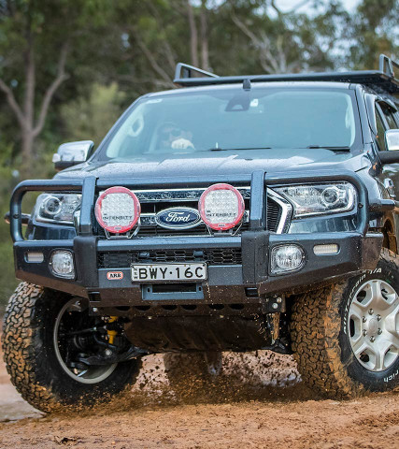
Захист днища автомобіля, бампера та порогів від перевірених світових виробників.

Slide 19





(044) 599-90-59 (0432) 535-016
(067) 656-25-63 (098)709-17-74
VNEDOROGNIK.UA
vnedorognik@gmail.com м. Вінниця
вул. Юківка 109-б

